Slide 1
国泰安创新创业教育综合解决方案
国泰安战略项目事业部
2018年9月

Slide 2

目 录
一. 建设背景意义
二. 建设目标思路
三. 建设内容举措
四. 项目实施流程
五. 合作项目案例

Slide 3
一.建设背景意义
01
（一）政策背景
1. 国家政策导向
2015年，国务院《关于大力推进大众创业万众创新若干政策措施的意见》指出：推进大众创业、万众创新培育和催生经济社会发展新动力的必然选择，是扩大就业、实现富民之道的根本举措，是激发全社会创新潜能和创业活力的有效途径。
#大众创业 万众创新#
2015年，国务院《关于深化高等学校创新创业教育改革的实施意见》指出：创新创业教育改革任务包括健全创新创业教育课程体系；改革教学方法和考核方式；强化创新创业实践；加强教师创新创业教育教学能力建设；改进学生创业指导服务；完善创新创业资金支持和政策保障体系。#深化创新创业教育改革#
2015年，教育部《高等职业教育创新发展行动计划》指出：将学生的创新意识培养和创新思维养成融入教育教学全过程，按照高质量创新创业教育的需要调配师资、改革教法、完善实践、因材施教，促进专业教育与创新创业教育有机融合；集聚创新创业教育要素与资源，建设依次递进、有机衔接、科学合理的创新创业教育专门课程（群）。 #专创融合#
2017年，国务院《关于深化产教融合的若干意见》指出：深化产教融合的主要目标是逐步提高行业企业参与办学程度，健全多元化办学体制，全面推行校企协同育人，用10年左右时间，教育和产业统筹融合……教育要以产业需求为导向，职业教育要结合区域功能、产业特点探索差别化职业教育发展路径……把“教学链、人才链、产业链及创新链”融为一体……健全高等学校与行业骨干企业、中小微创业型企业紧密协同的创新生态系统。#产教融合#

Slide 4
02
2. 关键节点
2015年
深化
双创教育改革
建立双创教育工作机制
规划双创教育体系
2017年
普及
创新创业教育
实现双创通识教育全覆盖
初步建立全程递进教育路线
2020年
健全
双创教育体系
健全专创融合教育体系
建立产教融合实现机制

Slide 5
03
3. 国内现状
全国创新创业
典型经验高校
全国深化创新创业教育
改革示范高校
2016年：50所，其中中央部门所属高等学校19所，省属本科院校25所，高职高专院校6所
2017年：50所，其中中央部门所属高等学校13所，省属本科院校30所，高职高专院校7所
2016年：99所，无高职高专院校
2017年：101所，其中本科院校77所，高职高专院校24所

Slide 6



04
（二）趋势挑战
1. 产业发展要求
技术新变革
经济新常态
“云物移大智”时代：互联网+行动
发展动力转换：
创新驱动战略
产业转型升级：
中国制造2025
云计算
物联网
移动互联网
大数据
智慧城市
国际产能合作：
“一带一路”

Slide 7
05
2. 专创融合趋势
专创融合
以专业创业导向人才培养
创新创业驱动专业群建设
技术商业化
建立科技成果商业化机制
建立校级科创协同服务平台
产教融合
产学研训创多维驱动
校政企行多元联动
Notes:
公共创新项目本来是要解决经济社会的迫切问题，但由于项目研发不是以企业的具体需求为基础，造成了许多没有用户的科技成果。为了在生产中应用，就要转化，有的根本就不能转化。

Slide 8
06
3. 产教融合路径
整合多方资源，抢抓机遇
打通“教育━产业━区域发展”各环节
助力地方或区域形成人才和教育吸引力，构建技能人才招商新模式
为地方或区域中长期发展打造人才动力与智力基础。
互为支撑
互为动力
职业教育为产业发展提供高素质技能人才；
产业资源可转化为教育资源
职业院校通过科研和技术协同创新，促进产业转型升级；
产业发展带动职业教育的发展
产教融合
共同发展
集约发展
创新发展
聚集人才、资本、技术、管理等要素，产生规模效应，实现职业教育和产业的集约发展。
职业教育：中-高-应本贯通式发展，现代学徒制，校中厂，厂中校；
产业发展：职业教育贯穿产业发展全链条。

Slide 9

07
4. 发展面临挑战
教育理念滞后
教学资源缺乏
与专业结合不紧密
师资力量匮乏
配套支持服务待完善
实训实践平台短缺

Slide 10
二、建设目标思路
08
（一）建设目标
1. 打造创新创业教育品牌
品牌效益
人才效益
社会效益
经济效益
打造创新创业特色品牌
培养多元化创新人才
提升学校社会影响力
增强学校自我造血功能
通过专创教育理念的创新、教学模式的改革、输出方向的多元融合特性，打造特色创新创业教育品牌，占据中国”特色产业+创新创业教育”的核心位置，实现品牌效益的最大化
结合地方区位优势，构建服务于地方特色产业，联动学校各学科专业融合发展的跨学科、复合型创新创业人才培养体系，开展通识教育、精英教育，发现真正具有创业基因的大学生
营造生动的双创氛围，促进广泛辐射的社会双创环境
产教融合，将创业教育转化为提高地方经济效益的新动力，提升学校的社会服务能力
实现“以教育促产业、以创新引领创业、以创业带动就业”的目的，提升学校社会影响力
通过开展与政策导向一致的学科建设与硬件提升申请财政支持
通过品牌打造吸引业界投资和合作，实现创新研究和项目商品化、产业化推广
开展创新创业知识和技能、特色领域+创业等培训项目，拓展学校的培训领域，增强学校的自我造血能力

Slide 11
09
2.构建“两体系一平台”
建立健全创新创业教育体系
“百十二” 阶梯式体系设计
构建创新创业实训实践体系
发掘具有创业基因学生，创新实践培育
打造协同创新服务平台
营造生动的创新创业氛围
全员覆盖、全面融入、全程递进
构建“创新创业通识课程-创新创业专创融合课程-创新创业精英班课程”双创课程体系
合作开发创新创业优质课程资源
师资队伍建设与提升
建设集实训教学、创客实践与实战演练为一体的创新创业实训实践空间（多功能体验中心、创新实验室、创客实验室、创业实验室、创业苗圃等）
专+创主题式创客工坊（例如科创、文创）
双创活动开展，双创文化打造
特色创业项目库搭建及创业合作项目引入（现代农业、特色旅游、创意文化等），一站式孵化服务体系
双创活动开展，双创文化打造
筹建大学生天使创投基金
社会化培训，双创品牌推广

Slide 12
10
（二）建设思路
1. 产教融合培养双创人才
紧贴教育
以创商培养为本位
紧贴专业
专创深度融合
紧贴产业
一核多点，产教融合
以社会需求和就业市场导向，立足学生职业应用和综合素质培养，突出学生创新精神、创业意识、创造能力、自主创业能力的培养，促进学生全面发展
围绕专业群，将双创教育理念嵌入各学科专业，纳入人培计划、引导学生根据专业特长实现“专业能力+创新能力”的提升，挖掘激活创业基因
围绕地方发展战略规划，培养多元产业的创新型应用型人才，营造创新创业氛围，服务创新经济发展

Slide 13
11
2. 创新驱动打造品牌特色
成果亮点
机制·体制·体系·模式创新
课程体系：构建一个创新创业课程体系
特色教材：出版一批特色专创融合创新创业教材
成果创新：开发一批学校创新创业特色案例集
师资队伍：培养一支优质创新创业教育骨干师资队伍
实践中心：打造一个创新创业教育实践中心（特色创客工坊）
孵化项目：孵化一批创新创业项目
文化氛围：营造一个浓厚的创新创业文化氛围
专项基金：设立一个创新创业专项基金
培训基地：成立一个创新创业社会化培训基地
协同平台：运营一个创新创业协同创新平台
体制创新： 校企全面合作·产教深度融合
机制创新：“政校企行研”协同创新育人机制
体系创新：“两体系一平台”创新创业教育体系
模式创新：“三全育人”创新人才培养模式
（全员覆盖·全面融入·全程递进）

Slide 14
12
3. 顶层设计分布推进实施
整体规划、分步实施
健全创新创业教育组织领导机构和相关制度
选拔优秀教师进行创新创业骨干师资培训
面向全校开展创新创业教育通识教育
创新创业氛围营造
持续运营、品牌打造
创新创业卓越班的筹备与开展
组织校级/市级创新创业大赛
完善创新创业孵化服务体系
打造特色创新创业文化，宣传推广双创品牌
第1阶段
第2阶段
第3阶段
稳步开展、成果显著
规划建设创新创业实训实践体系，打造特色主题式创客空间
双创精英班的测评选拔与开展
专业+创业课程体系构建及课程资源的联合开发
特色创新创业活动打造

Slide 15
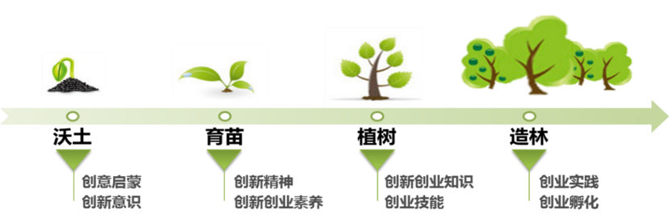
三、建设内容举措
13
（一）构建创新创业教学体系
1. 加强顶层设计
遵循“面向全体·分类施教”原则，面向各专业学生，开展全面创新创业教育，建立跨学科、跨专业交叉培养。
层次一：全融合·全覆盖——高素质富有“创商” 的创新人才（双创通识教育）
启发创新思维，激发创业意识、兴趣，培养创新创业精神
掌握创新创业基础知识、方法和技能
层次二：体系化·专业化——多维复合型创新创业人才（精英班+卓越班）
造就一批懂市场、懂专业、有开拓精神，具备创业运营能力、会资源整合能力的综合型人才。
具备专业拓展创新思维、有创业兴趣和意愿，掌握创业知识与方法；
具备“以商业思维和商业本质为根本，以云物大智前沿技术为工具”的商业新理念；
具备从模仿型创业、复制型创业向开拓型创业过度的能力。
宁波财经学院国泰安创业学院：致力于培养三类人才——具备创新创业精神与素养的职业经理人；具有创新意识的民营企业高素质接班人；具有内在创业动力的中小企业新一代创业者。

Slide 16

14
2. 明确培养目标
模式一：非学历培养——“三段式·百十二”阶梯式培养
创新创业通识教育与创商培育——提升“100%学生”的创新思维、创业意识；通过通识教育、专创融合教育发现“10%”具备创业基因的学生，参加创业实践精英教育； 进入实际创业项目经营的学生保持在“2%” 以上。
1
2
3
“100%”——通识教育
“10%”——精英教育
“2%”——卓越教育
将创新创业教育贯穿人才培养全过程，面向全校学生开设创新创业通识教育必修课程，面向各院系合作开发专创基础选修课程。
以特色专业试点，面向以不同专业学生进行筛选进入双创教育精英班学习。针对有创新创意想法、对创新与创业实践有浓厚兴趣和体验的学生进行培养。
针对有创业项目的学生择优进行筛选进入卓越班进行更深层次的战略管理、投融资、企业运营等知识学习，助力初创团队实现创业成果的转换。
模式二：学历制培养——专业+创业班（宁波财经学院国泰安创业学院模式，三年制/四年）
以校企深入合作办学模式，培养社会所需的“既具备专业知识技能又具有创业知识技能的复合型创新创业人才”，在专业院系下设三/四年制创业方向，开设专创融合的创新创业课程体系，打造新兴特色专业。

Slide 17
15
（二）优化创新创业课程体系
1. 强化基础课程建设
课程立足于培养学生“创新思维与商业思维”，为创业精英班提升培养打好基础。
创业基础与实务
教材 | 国泰安版权、经济管理出版社出版发行
教学大纲 | 与课本对应的教学大纲
课件PPT | 与教学章节对应的精美PPT
教案 | 与课本对应的教案
考评方案 | 与教学计划对应的考评方案
习题集 | 与课本重点知识对应的习题
微课/视频 | 7个自主开发场景化教学动画、视频
名师视频 | 28个20分钟-30分钟行业专家讲解视频
创新思维与创造力开发
教材 | 国泰安版权、经济管理出版社出版发行
教学大纲 | 与课本对应的教学大纲
授课PPT | 与教学章节对应的精美PPT
教案 | 与课本对应的教案
考评方案 | 与教学计划对应的考评方案
习题集 | 与课本重点知识对应的习题
微课/视频 | 9个自主开发场景化教学动画、视频
名师视频 | 13个20分钟-30分钟行业专家讲解视频

Slide 18

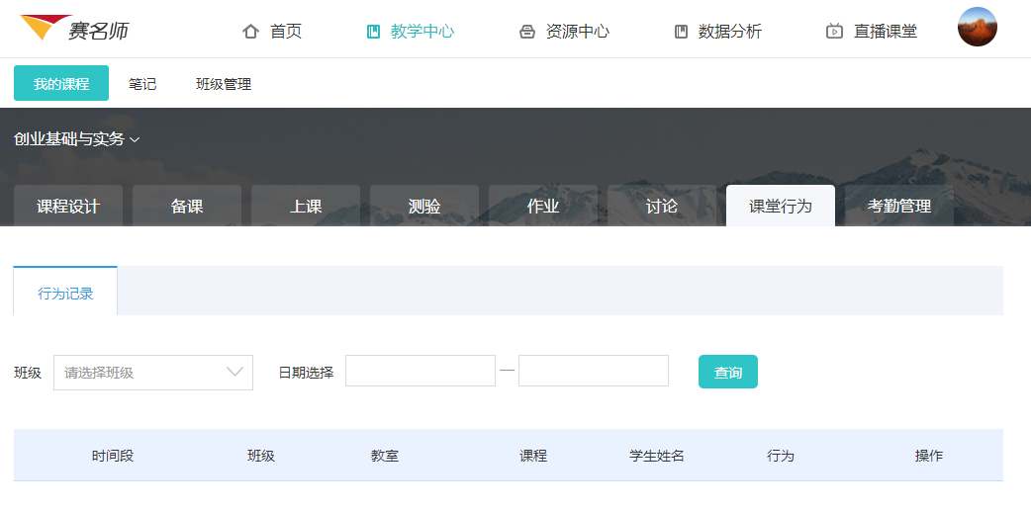

16
2. 打好通识教育基础
精美教材+全套教学资源。
教学资源搭载在国泰安赛名师教学平台上使用，“备、教、学、练、考、评”为一体，智慧教室重新定义“上课”。

Slide 19
17
3. 创新专创融合课程
面向专业系院开展，重在培养学生创业与专业衔接的能力（专业与创业的融合），让学生在了解本专业对应产业和行业业态，明确产业发展方向，本专业创业方向，以及如何创业，达到创业与专业的深度融合。学生在大二下半年可选修专业群内特色公共创业基础课程1门（16课时），根据自己的创业方向选修1门创业方向任选课（16课时)。
专业群 | 公共创业基础课程 | 创业方向任选课程
农业类 | 《农业+创业基础》 | 《观光农业创业》《休闲农业创业》《农产品创意营销》
汽车类 | 《汽车+创业基础》 | 《汽车美容店创业》《迷你4S店创业》
财经类 | 《创业企业财务管理实务》 | 《互联网金融创业》
电子信息类 | 《IT创业基础》 | 《移动互联网创业》《创客与创业》
旅游类 | 《旅游+创业基础》 | 《“农家乐”创业》《定制旅游与创业》
现代服务类 | 《电子商务创业基础》 | 《小微企业营销实务》《网店营销实务》 《网店创业》
建筑类 | 《建筑+创业基础》 | 《室内装修工作室创业》
园林类 | 《园林+创业基础》 | 《园林设计创意创业》《盆栽花艺创意创业》
艺术设计类 | 《文化创意创业基础》 | 《广告艺术设计创意创业》《服装体验店创意创业》

Slide 20
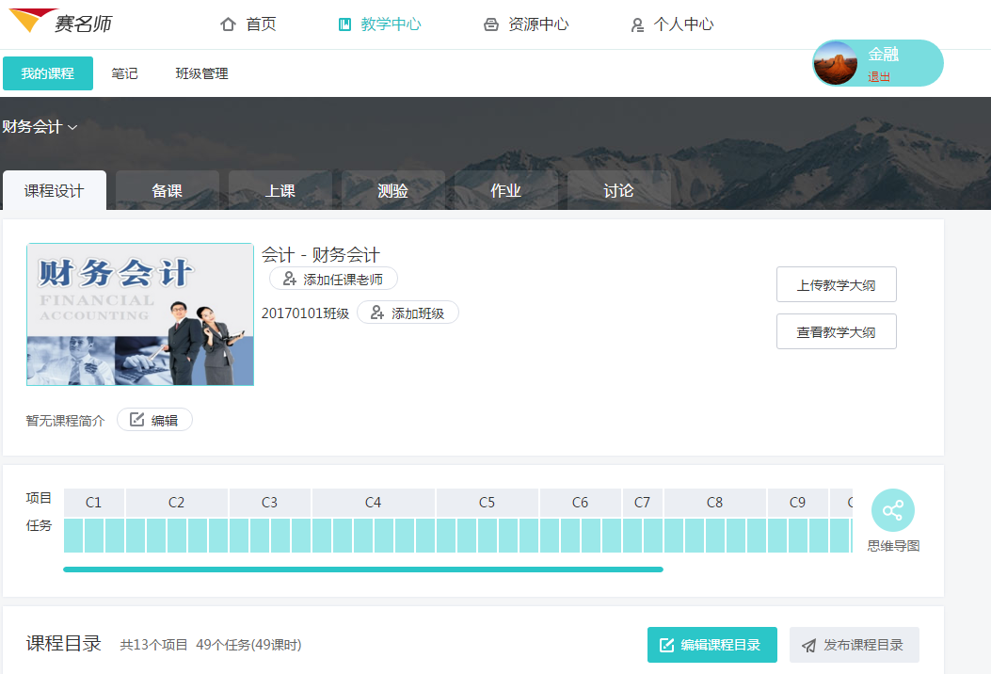
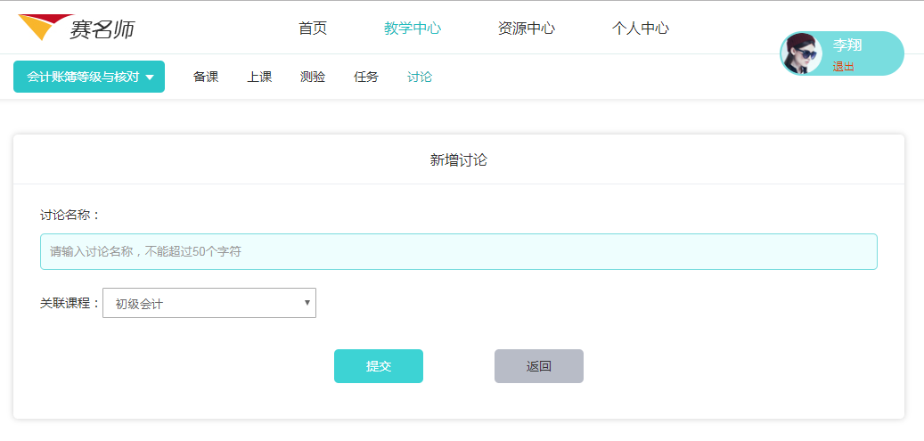
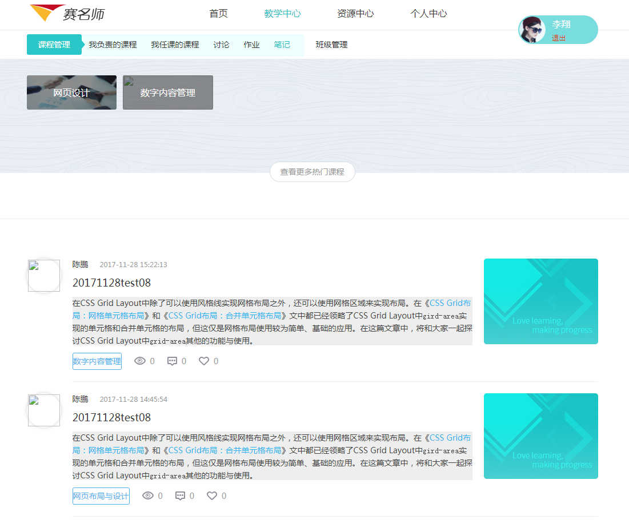
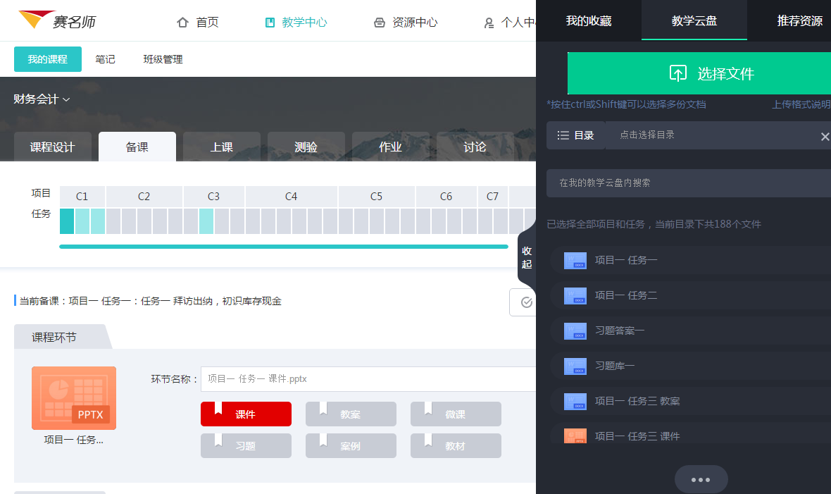
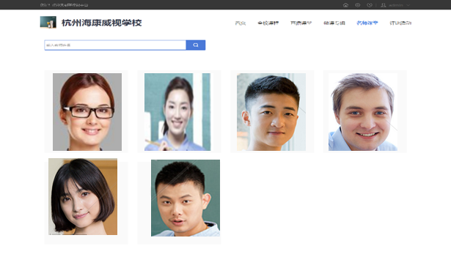

18
4.搭建智慧课堂应用平台
教学内容展示
学习资源推送
学习任务发布
学生协作互动
学生自主探究
辅导答疑
主题讨论
互动协作
作品分享
……
互动讨论
授课中心
智慧笔记
多维互动的教学平台
上传笔记
笔记分享
……
教学视频资源获取
备课中心
精准推送
智能录播
教师备课
学生预习
学情诊断
……
智能高效的管理平台
人脸考勤
消息推送
班牌发布
在线巡课
在线作业
在线测试
多元评价
课程直播
课程点播
优课评选
联动教学
……
课堂行为表现数据

Slide 21
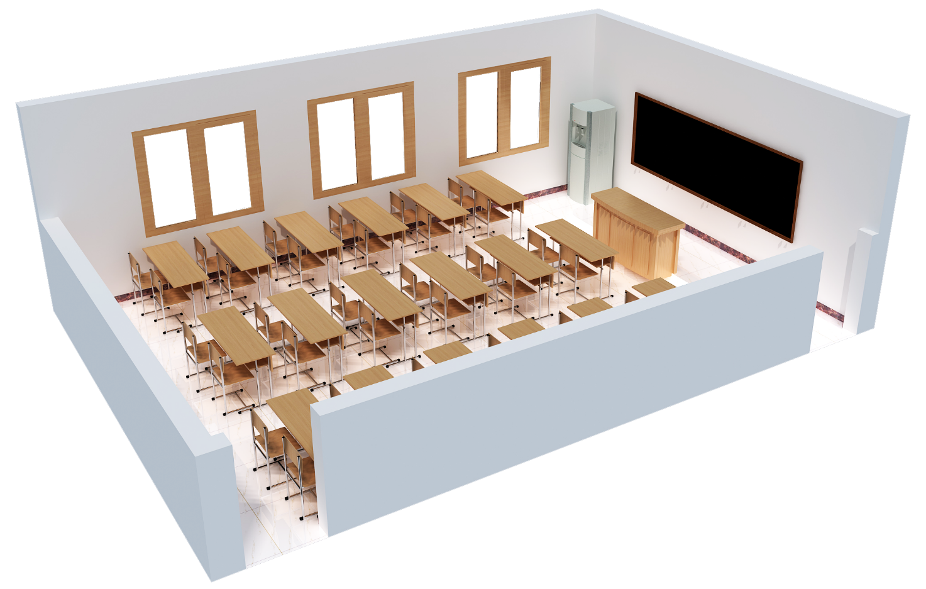





19
5.加强智慧课堂资源开发
二代学生人脸抓拍机
教师电脑
电子白板
翻页笔
教师4K深眸摄像机（poe）
平板电脑
教师拾音器
学生拾音器
电子班牌
说明
教师摄像机：4K深眸摄像机（poe）或者4K EPTZ摄像机
学生摄像机：二代学生人脸抓拍机或者智能分析摄像机

Slide 22
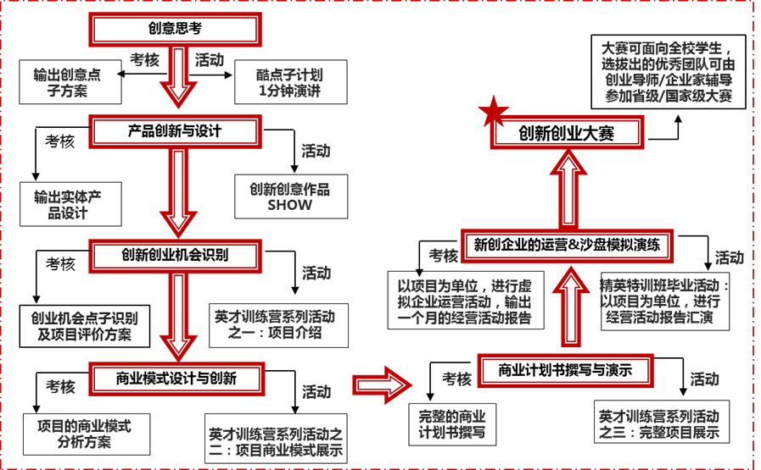
20
6. 重视创业精英教育
面向选拔出来的学生，以真实创业项目孵化育成为导向，采用类EMBA班的项目式教学，配套课内活动、创业实训周、营销实战、精英班专项活动、项目路演+双创精英班成果展示与学成典礼。
项目专家按照“创业项目识别与甄选-创业团队组建与日常运营管理-市场营销-财务管理”等模块，进行模块化聚焦辅导。配套教材采用学生自学的方式完成。
课程模块 | 课程名称
创新创意课程 | 《创意思考》
 | 《产品设计与创新》
 | 《商业模式设计创新》
 | 《商业计划撰写及演示》
 | 《创新写作与创意策划》
创业企业经营管理 | 《创新创业机会识别》
 | 《跨专业团队组建与管理》
 | 《新创业企业的运营》
专业+创新创业拓展与应用实践课程 | 未来产业与创新创业
 | “三创”技能拓展活动（沟通面对面、组织与协调、团队合作、自我管理、勇于冒险活动等，创业大赛中的商业计划书撰写与项目路演、基金运作技能等）
 | 专业领域项目孵化

Slide 23
21
（三）加强双创师资队伍建设
1. 加强双创师资培训
国泰安将协助学校通过完善创业师资培训体系，构建创业导师联盟，健全双创导师评价机制、科研成果转化与收益分配机制等进一步激发学校教师参与创新创业的积极性和主动性。国泰安启创·创新创业骨干教师培训项目是目前内地唯一将创新创业师资培训输出到海外（台湾）高校的双创师培项目。
国泰安启创·创新创业骨干教师培训，为相关专业教师、创新创业教育专职教师提供到行业、企业、研究院（所）和管理咨询培训机构挂职锻炼的机会，提供双创培训及高级研修（台湾、海外）培训服务，着力培养一支阶梯式双创师资团队
通过引入国泰安优势师资资源，优化学校的双创师资团队，实行1+1+1（主讲教师+辅助教师+创业导师）模式。同时联动其他院校资源和行业企业资源，构建包括企业家、管理专家、创业者、专业教师在内的创业导师联盟，实现资源共享和交流互通
师资
培训进修
创业导师
联盟
师资队伍
提升
建立师资教学评估制度，为教师综合素质进行量化考评，加强对教师教育教学工作的管理和质量监控，提升教师责任感，提高教学质量
参与教育部协同育人项目，从资金支持等方面予对教师给予帮助，鼓励教师带领学生创新创业。支持教师以对外转让、合作转化、作价入股、自主创业等形式将科技成果产业化；从职称评定、
师资教学
评估
科研成果与
收益分配

Slide 24
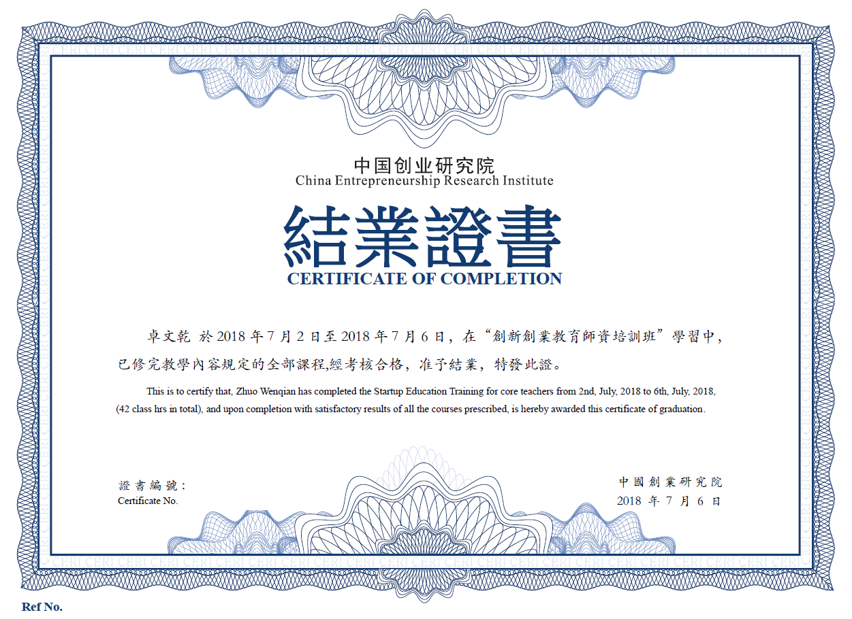
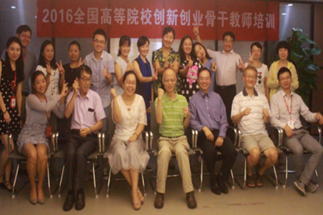
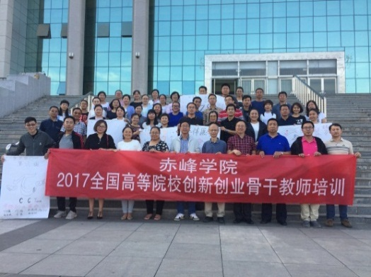
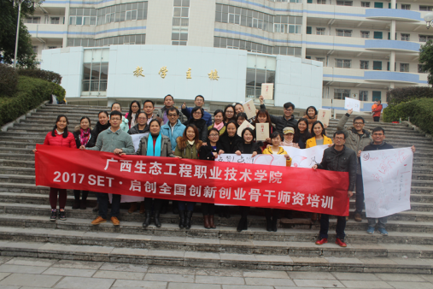
22
2. 开展双创师资培训认证

Slide 25
23
（四） 构建双创教育实训体系
1. 构建专创融合的实训体系
创新理念：围绕双创平台打造学校 “小·中·大三级循环生态”
政府、机构
规划设计：横向以创新创业教学与创新实训为主线，纵向以“专业+创新创业” 的融合发展为内涵
人才培养：按照创新训练、创造实践及微创实现的渐进式培养路径，启发培养具有创新思维和创业能力的复合型创新创业人才
多功能体验中心
创新实验室
创客实验室
创业实验室
创业苗圃
校外协同育人基地
企业实践实习基地
……
校内创新创业综合实训中心
创新创业综合实训实践小循环（核心）
校内创新创业综合实训中心
（主题式特色创客工坊）
联动专业实训的“专创”中循环
- 专业实训室
校外创新创业实践基地
“政校企行研”协同创新 大循环
校企合作联盟

Slide 26
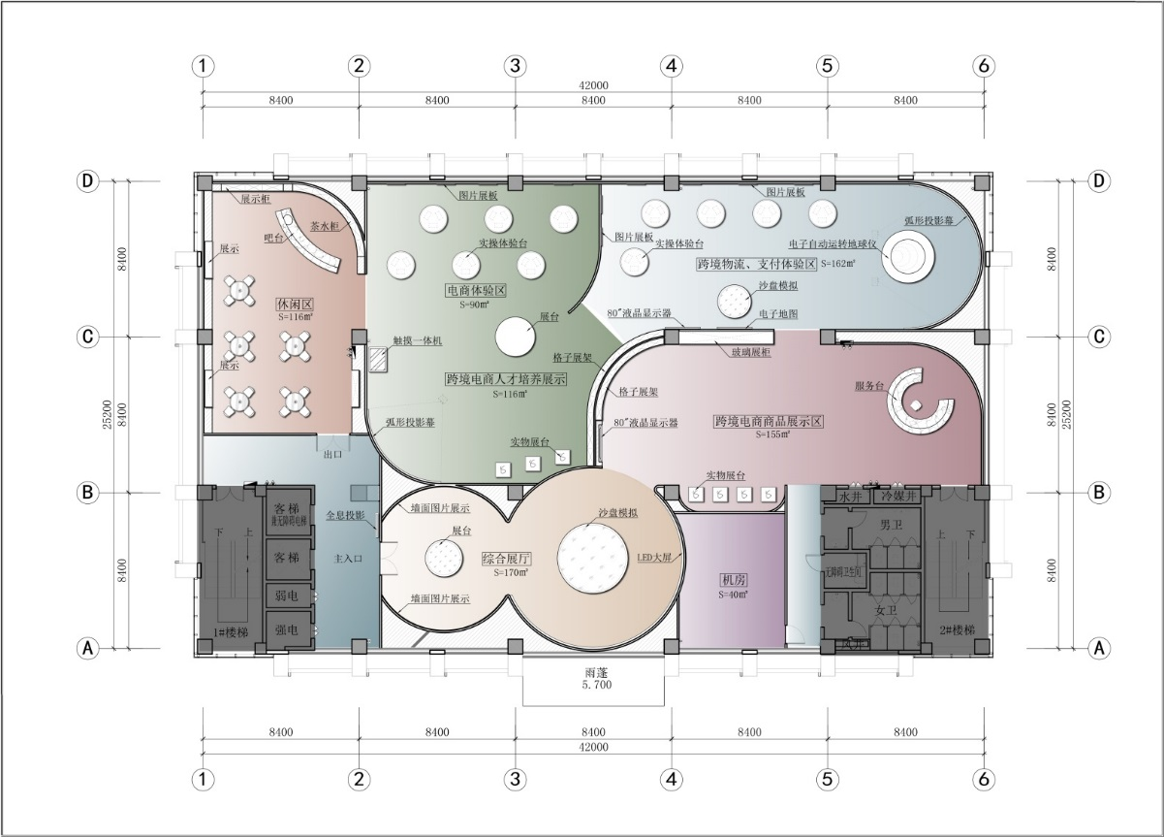
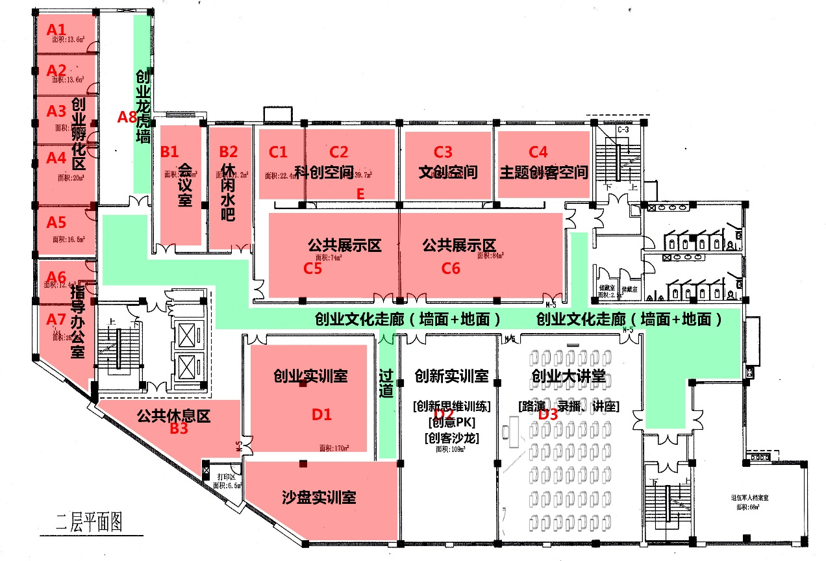
24
2. 设计系统化的功能区域

Slide 27


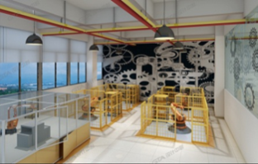





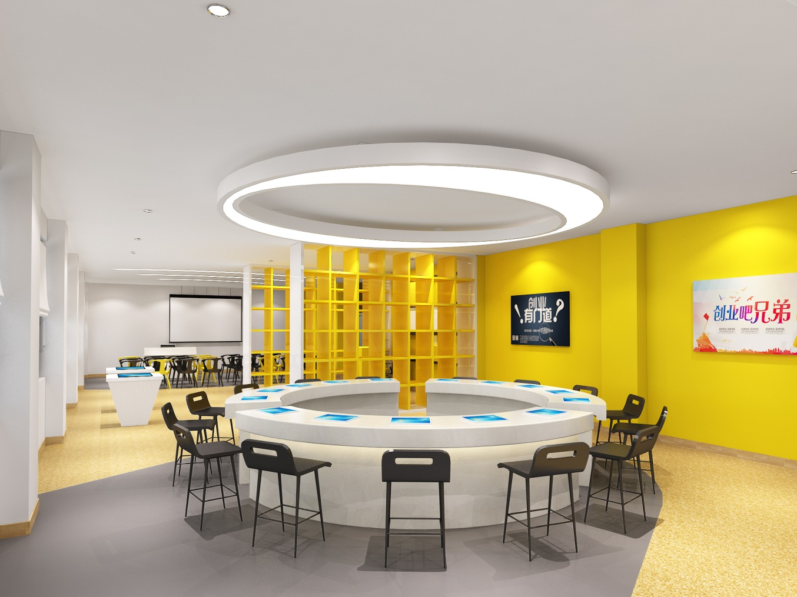

25
3. 打造前瞻性和实用性的基地
以“文化熏陶—创新思维训练—创客实践—创业能力培养—创业孵化引领”为逻辑线条，打造集创新创业“体验、教学、培训、实训、孵化”为一体的校内创新创业综合实训中心，实现“意识——点子——作品——产品——商品”的转化与落地。
多功能体验中心
创新实验室
创客实验室
创业实验室
创业苗圃
文化熏陶、创新体验
创意作品展示
信息咨询
创新启蒙与评估
创新技法训练、头脑风暴
专业/产业创新拓展
开放式创意交流
探索式创客小项目
主题式特色创客工坊
创业实训实战
双创教学培训
商业模式验证
专业指导咨询
孵化办公、投融资洽谈
项目路演(创意录播)

Slide 28
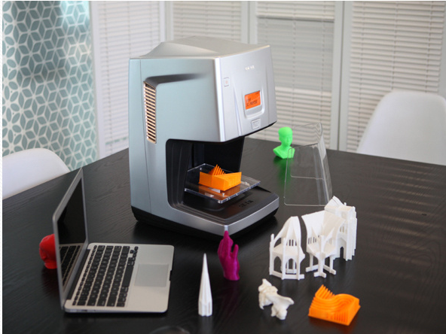
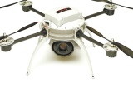

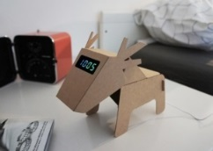


26
4. 重视软件教学资源建设
1. 配套实训软件
核心创新创业软件13+款
满足完整创业流程实训演练
灵活设计搭配，培养学生的创业技能
4.VR创新教育应用
2. 配套软性资源
3. 创新教具
实训课程活动：同理心地图、情景故事、头脑风暴、六顶思考帽、6M法则、思维导图训练、世界咖啡馆
创新启蒙游戏：创意多米诺、毕加索接力等
解题类益智教具
创新设计套件
迷你四轴飞行器
新奇摆设制作
创新思维书籍
……

Slide 29
27
软件和教学道具
序号 | 资源类别 | 资源名称 | 备注
1 | 实训软件 | 国泰安创新思维测评软件 | 涵盖创新理论学习、创新能力测评、创新意识测评、创新训练四大模块，学生通过对系统的学习可以提升对创新的认识，提升创新思维综合技能
2 | 实训软件 | 国泰安创业潜能测评软件 | 测评项目包括创业意念测评、创业意识测评、创业精神测评、创业能力测评、创业人格测评、管理能力测评，测评结束输出专业分析报告
3 | 实训软件 | 国泰安创业实战模拟软件 | 软件既可用于实训教学，又可作为创业大赛的实战平台。搭配配套的实训教学课程，可以轻松满足创业实训教学。
4 | 实训软件 | 国泰安创业体验软件之蛋糕店创业软件 | 模拟真实创业情景和企业经营管理的技能，添加团队对抗和资源竞争设计，游戏性和学习性强；
5 | 实训软件 | 国泰安企业注册登记实训软件 | 包含公司注册登记和商业计划书撰写两大模块。
6 | 实训软件 | 国泰安职业生涯规划系统软件 | 生涯规划四大步骤：生涯探索、职业测评、生涯规划、职业体验，帮助学生了解自我，明确优势，确定自己的奋斗目标。
7 | 创客套件 | 光立方创客套件 | 通过7个子项目训练，指导学生循序渐进的学会使用开源硬件Arduino UNO，学会使用开源软件Arduino IDE。可以举办校园创客竞赛或者创客实训周项目。
8 | 物理沙盘 | 创业实训沙盘 | 企业初创模拟沙盘、创业运营沙盘、团队建设沙盘。含配套教学资源包

Slide 30
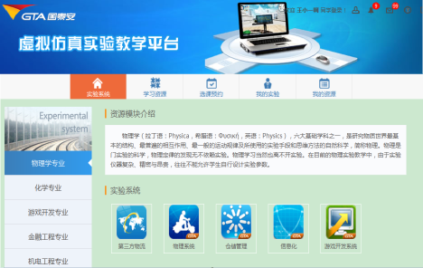
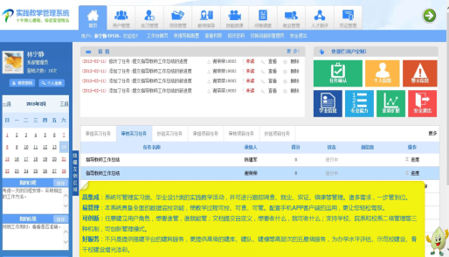
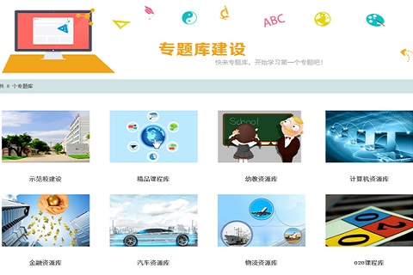
28
5. 构建VR虚拟仿真实训教学平台
国泰安开发设计出VR实训中心管理平台及配套服务，包含三大平台系统。
虚拟仿真实训平台
数字化教学平台
资源库系统
搭配65款可转为VR版的3D虚拟仿真实训软件，以及900多门精品课程资源

Slide 31
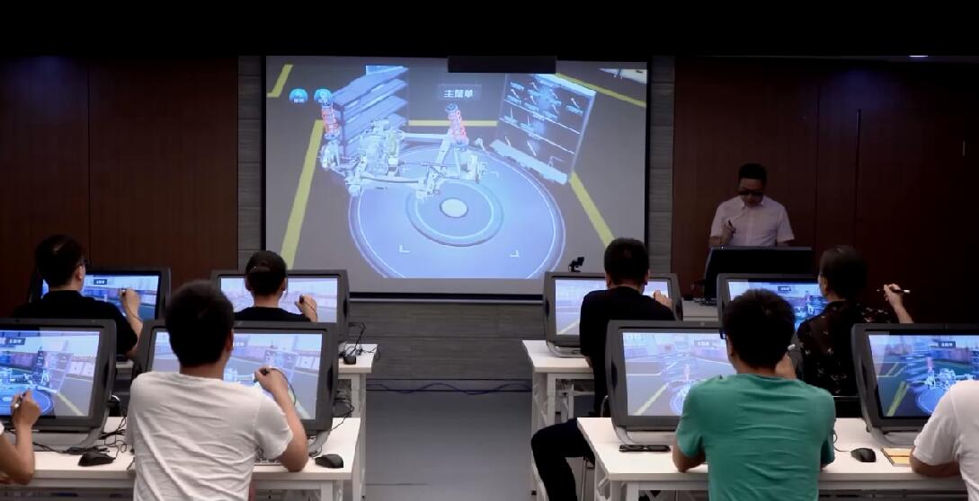
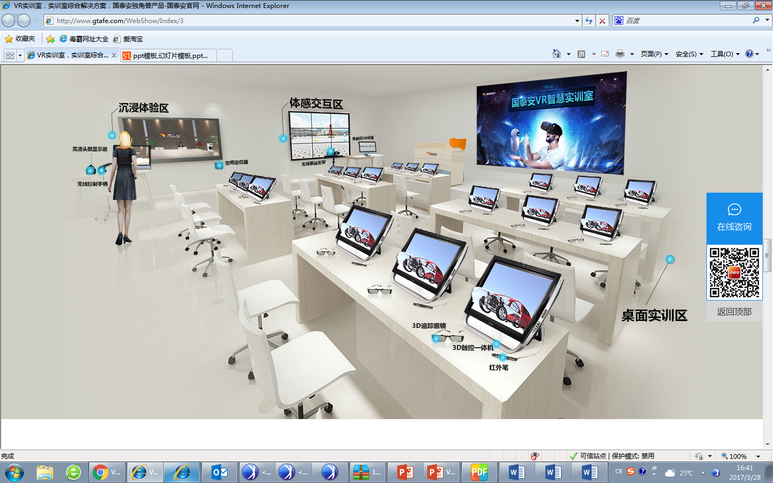
29
6. 建立VR实训教学体系
教学实训区主要应用于各学科的辅助教学与实训。
辅助教学：
VR智慧课堂：依据教材以知识点为单位，进行VR软件设计。
实训：
根据专业特色和需要，采用多样化VR技术
桌面交互系统
沉浸交互系统
动作捕捉系统
CAVE系统
……

Slide 32


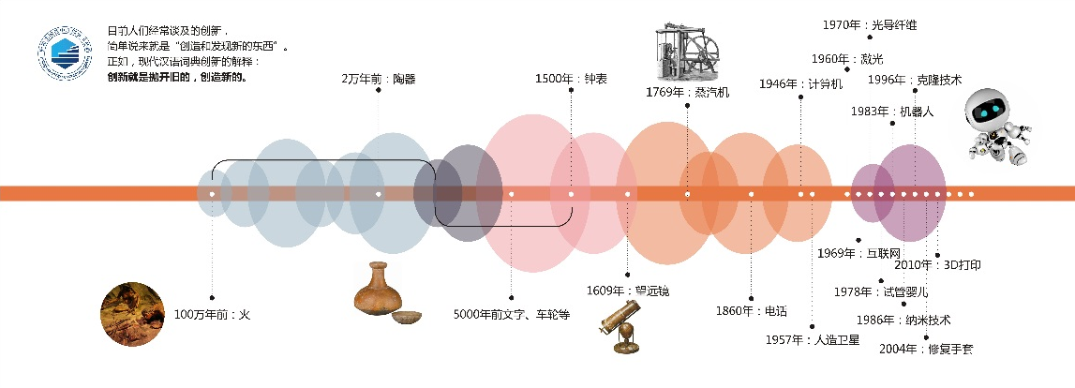
30
7. 构建基地文化育人体系

Slide 33
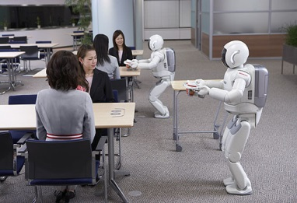


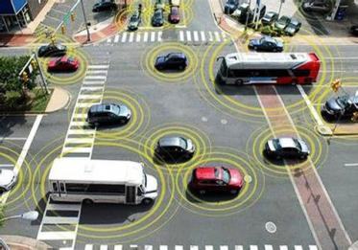
31
（五） 搭建协同育人服务平台
1.建立孵化服务体系
提供学生创业辅导与项目挖掘服务
互联网+餐饮服务（绿色餐桌、中餐厅、咖啡厅、蛋糕店、饮品店） | 互联网+教育与咨询、培训、留学、家教辅导类服务
互联网+健康咨询、特色医疗养生服务 | 互联网+3D旅游体验
互联网+中小企业顾问服务 | 互联网+酒店管理服务
互联网+人力资源服务 | 互联网+校园信息（大数据）
互联网+广告策划、设计服务 | 互联网+ IT维修服务
互联网+装修、家居 | 互联网+物流配送
互联网+电商综合服务 | 互联网+教玩具营销
互联网+服装体验服务 | 互联网+社区文化创意、3D打印服务
互联网+金融理财、校园小微金融服务 | ……
为创业团队提供项目孵化条件与专业化的辅导服务
提供创业项目孵化
建立学生“互联网+”创业主题项目库，在学校创业教育中选拔优秀学生，提供低成本小微创业孵化项目。
创业实战项目引入
电子商务创业类
科技创新创意类创业类
互联网+创意设计类创业类
互联网+商业服务类
创业类互联网+X产业
互联网+社区服务创业类

Slide 34
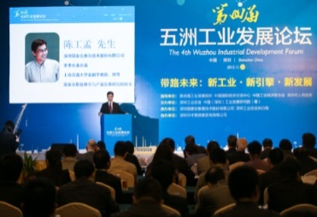
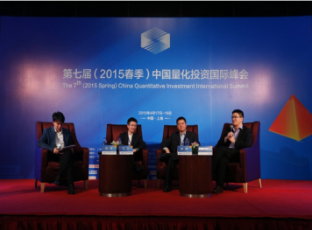

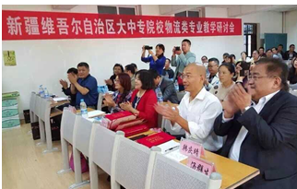
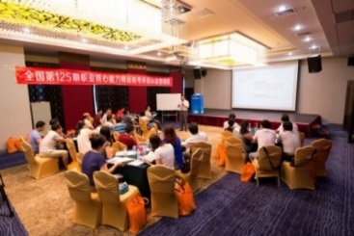

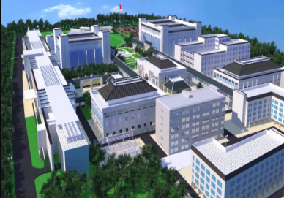

32
2. 打造双创教育品牌
运用整体形象传播系统，将创新创业教育的办学理念与视觉形象传达给学校周围关系或团体，发挥“内铸品牌，外树形象”的功能，提高学校的知名度和美誉度。
创新创业
文化建设
开展和举办创新创业方面的学术交流研讨会和论坛会议
运用多种沟通媒介，如双创文化走廊，向广大师生展示创业学院的最新发展动态以及先进理念
网站、微博、微信、招生G-PAD等新媒体平台设计运作等
活动运作
峰会/论坛、研讨会、大赛等创新活动
品牌宣传
推广
招生画册
招生G-PAD
3D导视系统

Slide 35
四、项目实施保障
33
（一）项目建设周期
调研：
8-10个工作日
方案输出：
15-20个工作日
持续运营或跟进：
持续
对标与诊断：
10-15个工作日
建设实施：
视具体情况而定
序号 | 阶段 |  | 时间（工作日）
1 | 调研 |  | 8-10
2 | 对标 |  | 10-15
3 | 诊断
4 | 方案输出 | 顶层设计 | 10-15
 |  | 专项建设方案 | 15-20
5 | 建设实施 （由各事业部实施落地） |  | 视具体情况而定
6 | 持续运营或跟进 |  | 持续

Slide 36
34
（二）项目包含的内容
4、整体实施
1、顶层设计
项目建设的整体实施规划
立项申报制订、修订规划方案、
立项申报书
5、统筹实施+产品服务
2、方案设计
项目建设（调研、方案、人培方案、课程体系、课程教材、教学资源、实训室、师资管理培训、信息化、校园文化、教学诊改等）
制订、修订建设方案、任务书
3、建设流程培训
项目建设流程培训

Slide 37
35
（三）项目管理制度体系
内部质量监控与抽查
外部质量监控与抽查
项目实施前评估
项目实施过程评价
项目实施后评价
质量监
控机制
考核评
价体系
沟通汇
报机制
每周电话会议
特别事项报告
周报月报、阶段总结报告
项目管理
制度保障
与评价体系
建设内容变更
意外事项的处理
阶段成果签收确认
相关要求提前约定
风险防
范机制
进度把
控机制
成本控
制机制
关键时间节点
项目实施进度计划
制定项目实施预算
提交每日流水账阶段
成本核算并及时报备

Slide 38
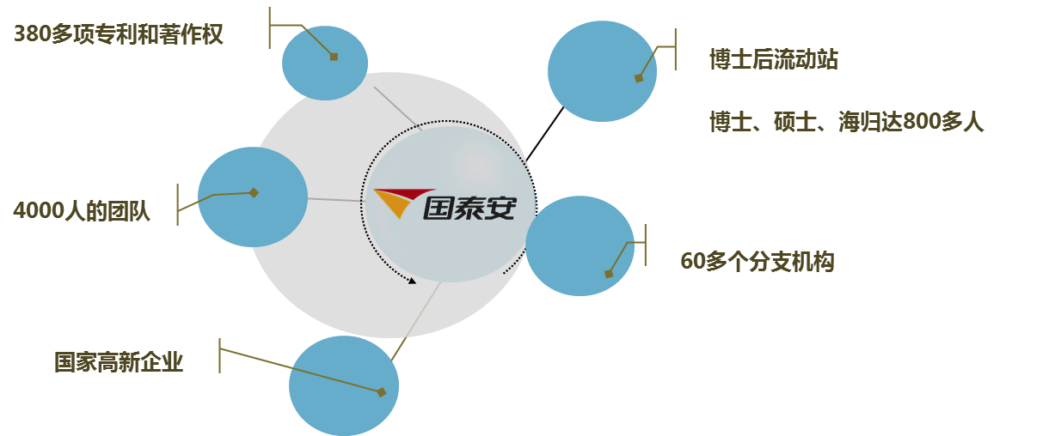
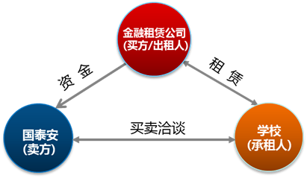
36
（四）专业建设团队保障
资金保障
人才与技术保障
制度保障
我们的优势是什么
全程跟踪服务的项目管理机制

Slide 39
37
（五）一流职教专家
序号 | 姓 名 | 职务职称
1 | 俞仲文 | 教育部职业教育学会副会长、深圳职院创校院长
2 | 王 毅 | 教育部教学诊改委副主任委员、国家第一批高职示范校院长
3 | 张 玲 | 教育部专家库专家、原武汉职业技术学院党委书记
4 | 金志涛 | 教育部专家库专家、原山东威海职业技术学院院长
5 | 周 忠 | 教育部专家库专家、原湖南信息科技职业学院院长
6 | 李建月 | 湖南省高教学会教育技术分会原副理事长、南华大学教授
7 | 房巧红 | 广东省教指委物流分会副会长、深圳市南山科创局评审专家
8 | 单克胜 | 教育部专家库专家、中职示范校建设评审专家
9 | 毕晓峰 | 中职示范校建设评审专家、原河南洛阳一拖职业学校校长
 |  | .. .. .. ..
12个事业部、70余个学科专业的丰富产品线：财税审事业部群、计算机教育事业部群、机电与自动化事业部群、校园文化事业部。
……

Slide 40
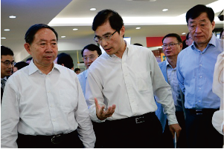

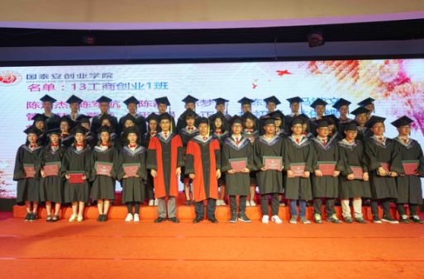
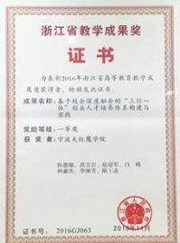
五.合作项目案例
38
1.宁波财经学院国泰安创业学院
国泰安创业学院成立于2013年5月，由宁波大红鹰学院与深圳国泰安教育技术股份有限公司合作创办，开展创业本科学历教育。学院立足浙江、面向长三角、辐射全国，为国家及地方创新经济发展输送高素质、复合型创新创业人才。
时任教育部部长袁贵仁在2015年10月考察国泰安创业学院时指出，“创业教育需要创新人才培养模式，国泰安创业学院引领先行一步，成绩可嘉，经验值得推广。”
国泰安创业学院——基于校企深度融合的“三位一体 ”创业人才培养体系构建与实践项目荣获2016年“浙江省高等教育教学成果奖”一等奖。
17、18届毕业生320人，自主创业255人，注册公司51家，覆盖外贸、制造业、农林、电子科技、服装等多个行业。十余名“创二代”投身到家族企业的二次创业和转型升级中

Slide 41
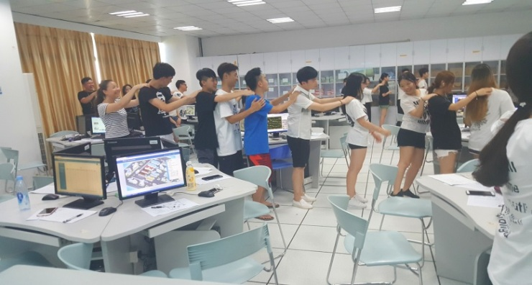
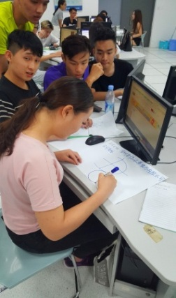
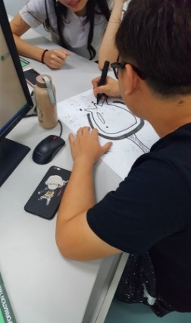
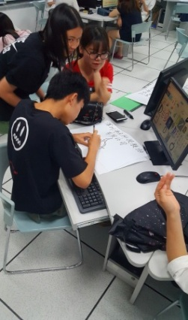
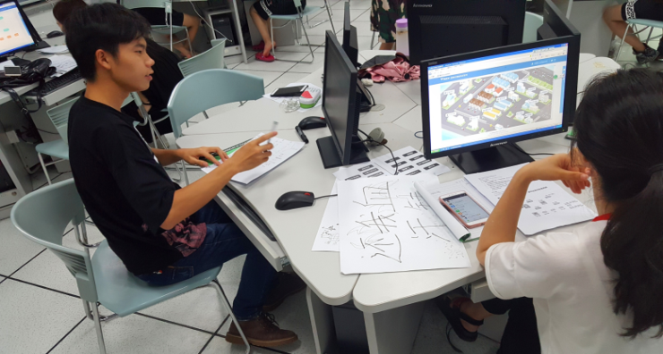
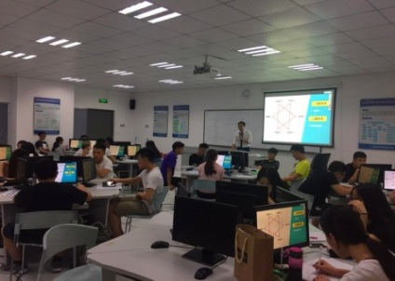
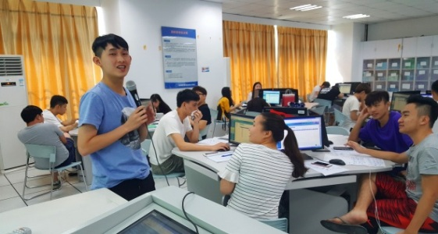
39
2.深圳信息职业技术学院实训实践活动
创业实验室
——配套创业实战模拟实训课程授课
实训
实践课程
活动开展

Slide 42
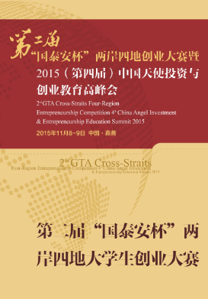
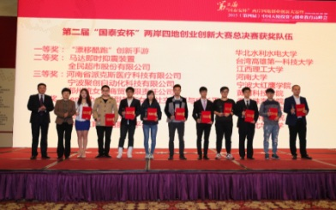

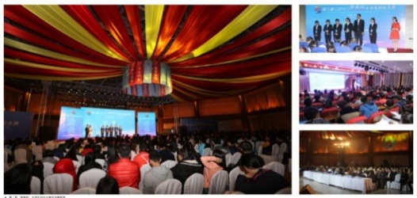
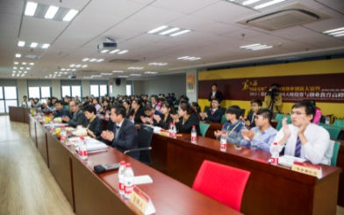
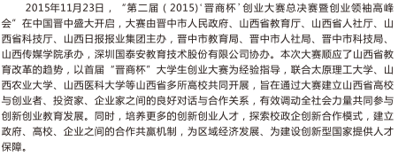



40
3.创新创业峰会与大赛活动
晋商杯大学生创业大赛
两岸四地大学生创业大赛
创新引擎：职业院校创业教育发展研讨会
2016年4月25日，由中国青年创业就业基金会、KAB创业教育中国研究所共同主办，国泰安职业教育与产业发展研究院、中国创业研究院共同承办的“创新引擎：职业院校创业教育发展研讨会”在深圳市麒麟山庄隆重举行。
“楼梯间”创业项目获李克强总理称赞

Slide 43


41
4.昭通职教中心建设案例
设计效果·昭通职教中心校园创业平台
施工实拍·昭通职教中心校园创业平台

Slide 44

敬请指导
深圳国泰安教育技术股份有限公司
联系人：林 顼
邮箱： xu.lin@gtafe.com
手机： 18123786336
地址： 深圳市南山区学苑大道1001号南山智园A4栋
THANK YOU

